Slide 1

স্বাগতম
মোহাম্মাদ
মোহাম্মাদ আব্দুল ওয়াহাব
সহকারী শিক্ষক
উত্তর তরা জনতা উচ্চ বিদ্যালয়।
ঘিওর , মানিকগঞ্জ।
৮ম শ্রেণি
বিষয়ঃ- বাংলাদেশ বিশ্ব পরিচয়
বাংলাদেশের সামাজিক সমস্যা
সময়ঃ৪০মিনিট

Slide 2
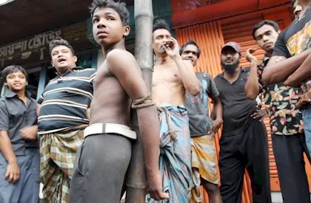
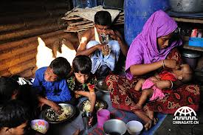
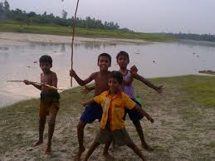
কিশোর অপরাধ
দারিদ্রাতার কারন
স্কুল পালানো

Slide 3
শিশু–কিশোর অপরাধ

Slide 4
শিখনফল
১। শিশু ওকিশোর অপরাধ কী কী বলতে পারবে ?
২।কিশোর অপরাধের কারন ব্যাখ্যা করতে পারবে ।
৩।শিশু ও কিশোর অপরাধ প্রতিকারের উপায় বর্ণনা করতে পারবে ।

Slide 5
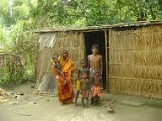
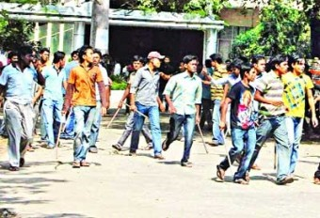
বাংলাদেশের সামাজিক সমস্যা :-
শিশু কিশোর অপরাধের কারনঃ-
গরীব পরিবার
মারামারি

Slide 6
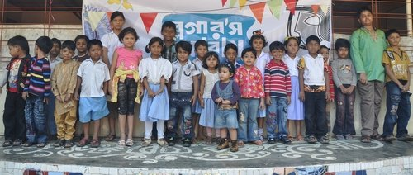
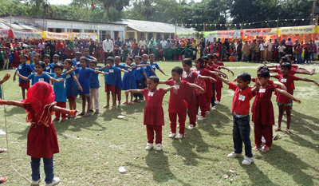
অপরাধ হতে মুক্তঃ-
সংগীত
শরীর চর্চা
Notes:
থাব

Slide 7
দলীয় কাজ:-
১।শিশু কিশোর অপরাধ কি ?
২।কিশোর অপরাধ রোধে কী কী কাজ করা যেতে পারে ।

Slide 8
মূল্যায়ন
১। অপরাধ কি ?
২। কিশোর অপরাধের কারন গুলি কী কী ?
৩।শিশু-কিশোর অপরাধের প্রভাব গুলি ব্যাখ্যা কর।
৪।শিশু কিশোর অপরাধ হতে মুক্তি পাওয়ার
উপায় বর্ণনা কর।
Notes:
ার

Slide 9
বাড়ির কাজ
শিশু ও কিশোর অপরাধের কয়েকটি নাম লিখ।

Slide 10

ধন্যবাদ

